Slide 1
進捗報告
高玉研究室 修士１年 岩瀬 拓哉
2017年12月15日(金)
やったこと
ノベルティサーチの分散型BAの分析
・局所解の位置座標から最近傍個体までの距離を評価指標
➡ K近傍数の個体間移動プログラム修正
1

Slide 2



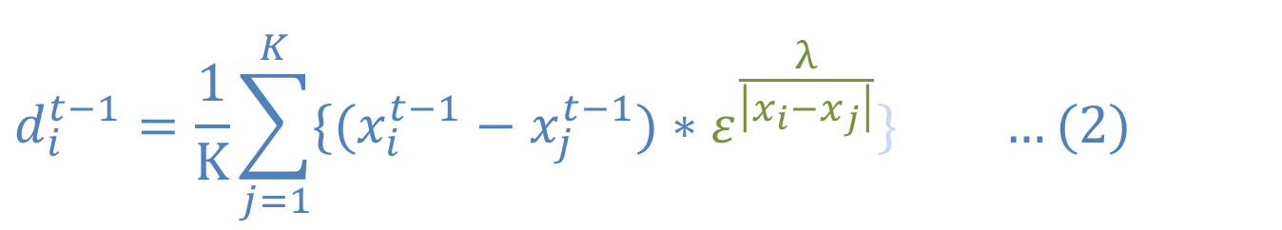




提案手法
STEP 1: 全個体の分散
ランダムに初期個体を生成し，個体間の距離の和(2)を求める
$${x_{j}}^{t−1}$$
ノベルティサーチ式
λ=5, ε=1.2
$${x_{j}}^{t−1}$$
$$d_{i}^{t−1}={{\frac{1}{K}\sum_{j=1}^{K}{\{(x_{i}^{t−1}−x_{j}^{t−1})∗ε^{\frac{λ}{\left|x_{i}−x_{j}\right|}}\}} …(2)}_{}}^{}$$
$${x_{i}}^{t−1}$$
$${v_{i}}^{t}$$
個体間の移動距離 (個体同士が近い>遠い)
$${x_{j}}^{t−1}$$
${v_{i}}^{t}={v_{i}}^{t−1}+d_{i}^{t−1}∗f_{i} …(3)$
${x_{i}}^{t}={v_{i}}^{t}+x_{i}^{t−1} …(4)$
2

Slide 3


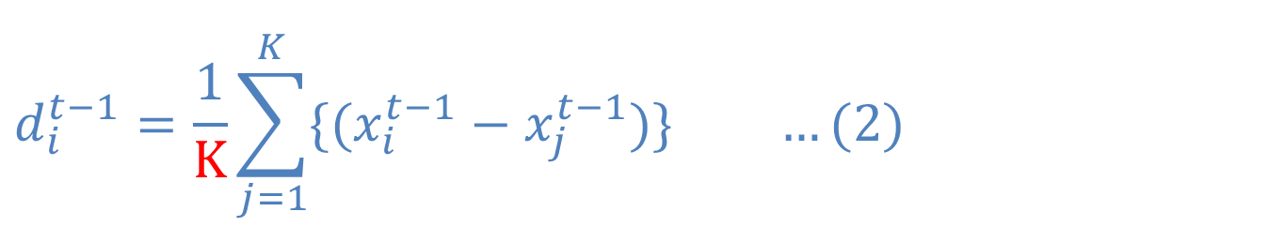


提案手法
STEP 1: 全個体の分散
K=2の場合
K番目の近傍個体までの距離を算出して分散させる
$${x_{i}}^{t−1}$$
$${x_{i}}^{t−1}$$
$$d_{i}^{t−1}={{\frac{1}{K}\sum_{j=1}^{K}{\{(x_{i}^{t−1}−x_{j}^{t−1})\}} …(2)}_{}}^{}$$
$${x_{i}}^{t−1}$$
$${x_{i}}^{t−1}$$
$${v_{i}}^{t}$$
3

Slide 4



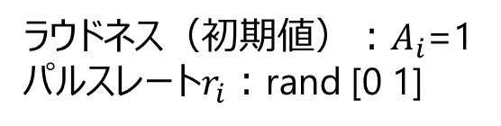

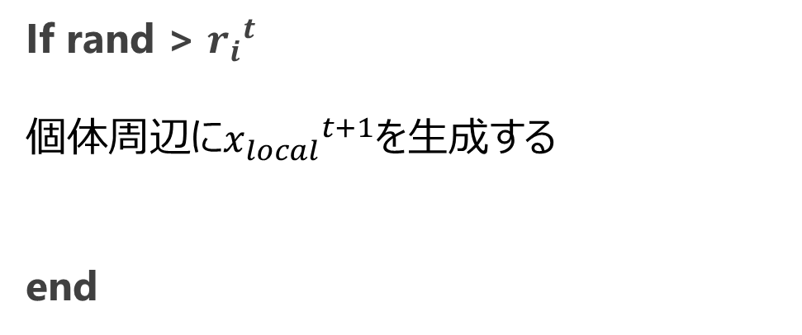
提案手法
STEP 2: 局所解探索
If rand > ${r_{i}}^{t}$
個体周辺に${x_{local}}^{t+1}を$生成する
end
$${x_{i}}^{t−1}$$
$${x_{i}}^{t−1}$$
$$x_{rnd}$$
$$x_{local}={x_{i}}^{t}+A_{i}∗rand [−1 1]$$
$${x_{i}}^{t−1}$$
$${x_{i}}^{t}$$
$$x_{local}$$
ラウドネス（初期値）：$A_{i}$=1
パルスレート$r_{i}$：rand [0 1]
STEP 3: ランダムに解生成
目的関数内にランダムで解$x_{rnd}$を生成
4

Slide 5
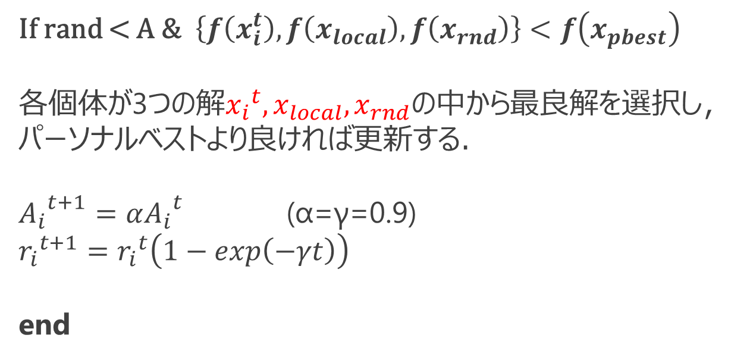



提案手法
STEP 4: 解の評価
If rand < A & $\left\{f\left(x_{i}^{t}\right), f\left(x_{local}\right), f\left(x_{rnd}\right)\right\}<f\left(x_{pbest}\right)$
各個体が3つ$の解{x_{i}}^{t}, x_{local}, x_{rnd}の中から$最良解を選択し， パーソナルベストより良ければ更新する．
${A_{i}}^{t+1}=α{A_{i}}^{t}$ (α=γ=0.9)
$${r_{i}}^{t+1}={r_{i}}^{t}\left(1−exp\left(−γt\right)\right)$$
end
$$x_{rnd}$$
$$x_{pbest}$$
$${x_{i}}^{t}$$
$$x_{local}$$
5

Slide 6
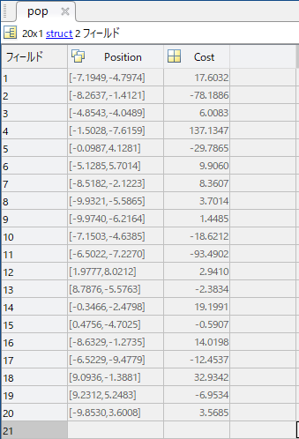
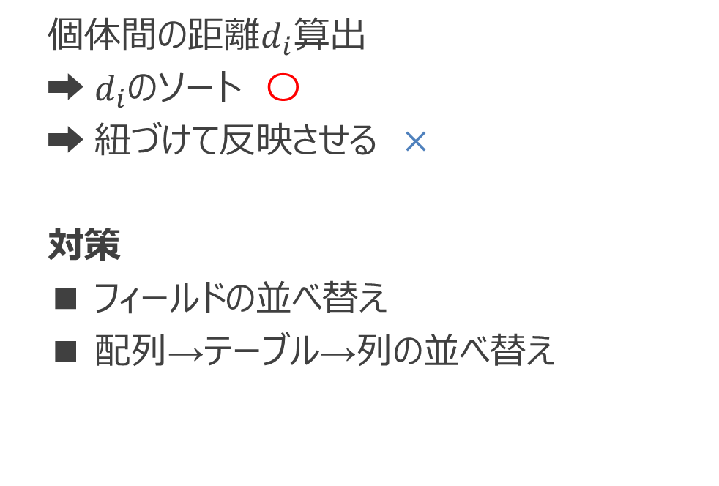
困っている
構造体のソートが上手くいかない問題
個体間の距離$d_{i}$算出
➡ $d_{i}$のソート 〇
➡ 紐づけて反映させる ×
対策
■ フィールドの並べ替え
■ 配列→テーブル→列の並べ替え
配列のソートはできた
ソートしたらPositionもソートさせるのが難しい
6

Slide 7
GECCOに向けて
今のプログラムの問題点
個体が局所解を捕捉したとしても，移動後の解の評価値が良ければ必ず更新
解の捕捉数(Explore) < 最良解の更新(Exploit)
修正点１：解の捕捉数(Explore) > 最良解の更新(Exploit)
世代数が増加する毎にexploitの頻度を上げる
→初めは評価値が悪かったとしても解の更新を行う
修正点２：個体間の距離が等間隔になるよう調整
→初期状態で距離0, 世代数毎に距離を離していく
7

Slide 8
世代数による比較
Griewank function (N=20)
最近傍個体移動
ノベルティサーチ
12

Slide 9
今後の予定
今週末 K近傍個体プログラムの完成
１週間後 実験結果まとめ & 分析
１か月以内 今のプログラムの改良
8

Slide 10

$$ε^{\frac{10}{\left|x_{i}−x_{j}\right|}}$$

Slide 11

補足説明
Novelty Search
$$ρ\left(x\right)=\frac{1}{K}\sum_{n=1}^{k}{dist\left(x,μ\right)}$$
kは近傍数，xは評価される解，μはその他の解を表し，xとμの距離distの和を求める評価式．

